Slide 1
KittyHP
MANUAL DE USUARIO
KittyHP
Manual de usuario
Elaborado por Rey David Ramos Murillo
Guía rápida, operativa y visual
Versión 2.0 · Julio 2026
2026 · KittyHP · Ramos.Rey@inventec.com
01

Slide 2
KittyHP
CONTENIDO
Contenido del manual
Selecciona una sección durante la presentación para ir directamente a ella.
ACCESO
REPORTES
IMPORTACIÓN
Roles, inicio de sesión y recuperación.
Consultar, crear, editar, imágenes y Return.
Excel, vista previa, exclusiones y Pareto.
OVERALL
CONFIGURACIÓN
AYUDA
Cálculos, familias y vistas semanales.
Catálogos y administración de usuarios.
Atajos, alertas, diagnóstico y soporte.
2026 · KittyHP · Ramos.Rey@inventec.com
02

Slide 3
KittyHP
INTRODUCCIÓN
¿Qué cubre este manual?
Un recorrido completo por el uso diario del sistema.
ADMIN
USER
VIEWER
Acceso completo. Usuarios, catálogos, reportes y Overall.
Opera reportes y Overall. No administra usuarios.
Consulta información. Sin edición ni descarga de Excel.
Flujo recomendado
Ingresar → importar o crear → revisar Reportes → validar Overall → completar evidencia
2026 · KittyHP · Ramos.Rey@inventec.com
03

Slide 4
KittyHP
INTRODUCCIÓN
Permisos por rol
Usa esta matriz para saber qué acciones están disponibles para cada cuenta.
Acción
Admin
User
Viewer
Ver reportes y Overall
Sí
Sí
Sí
Crear, editar y eliminar reportes
Sí
Sí
No
Importar Excel
Sí
Sí
No
Descargar Excel
Sí
Sí
No
Editar y guardar Overall
Sí
Sí
No
Administrar catálogos
Sí
Sí
No
Administrar usuarios
Sí
No
No
2026 · KittyHP · Ramos.Rey@inventec.com
04

Slide 5
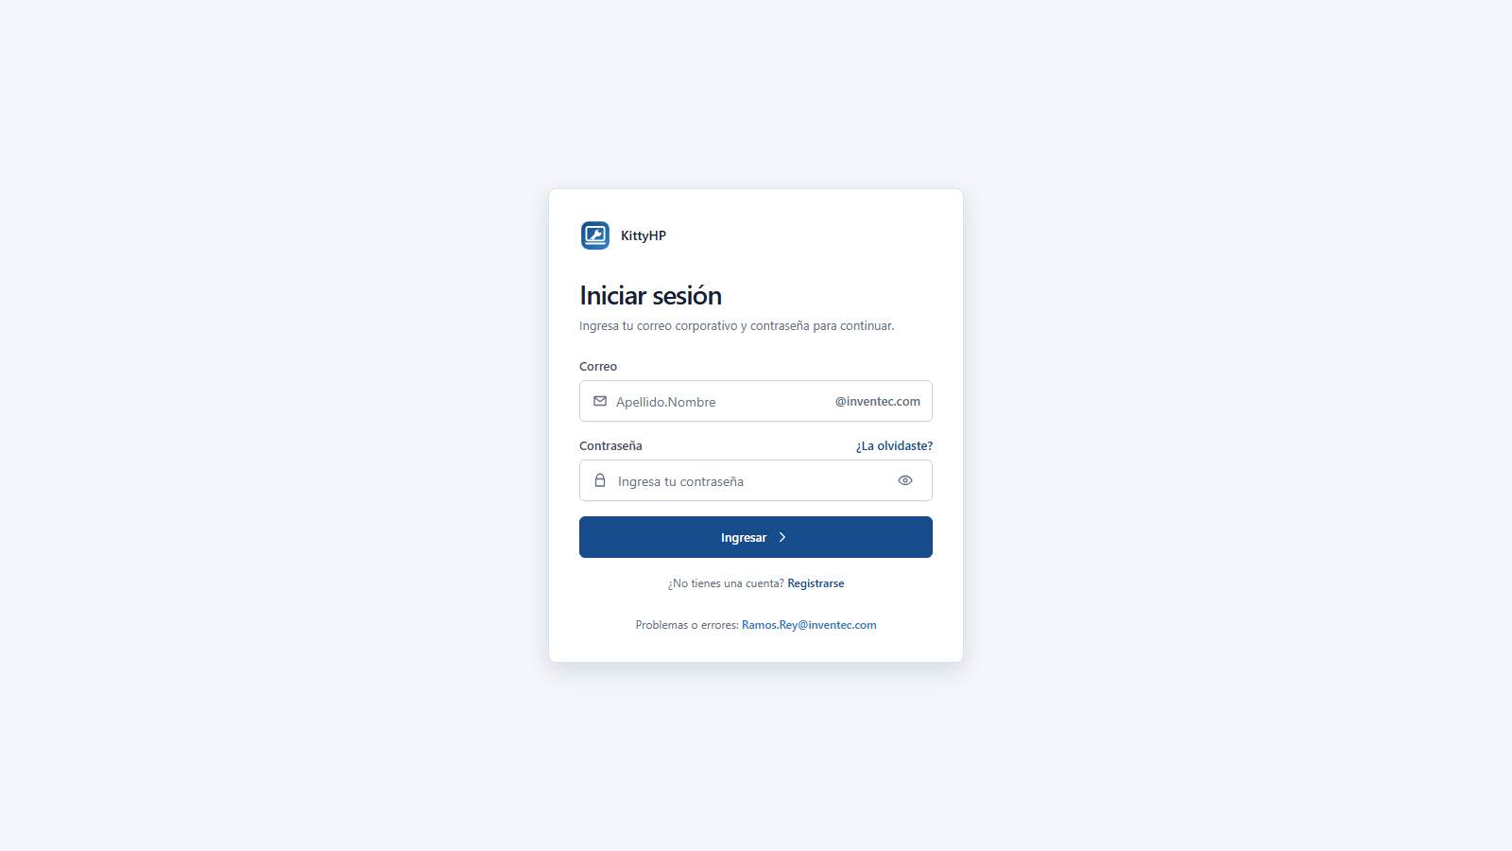
KittyHP
ACCESO
1. Iniciar sesión
Usa tu cuenta corporativa de Inventec.
Escribe únicamente Apellido.Nombre.
Ingresa la contraseña y selecciona Ingresar.
Usa “¿La olvidaste?” para recuperar acceso.
1
Correo corporativo
2
Contraseña
3
Ingresar
2026 · KittyHP · Ramos.Rey@inventec.com
05

Slide 6
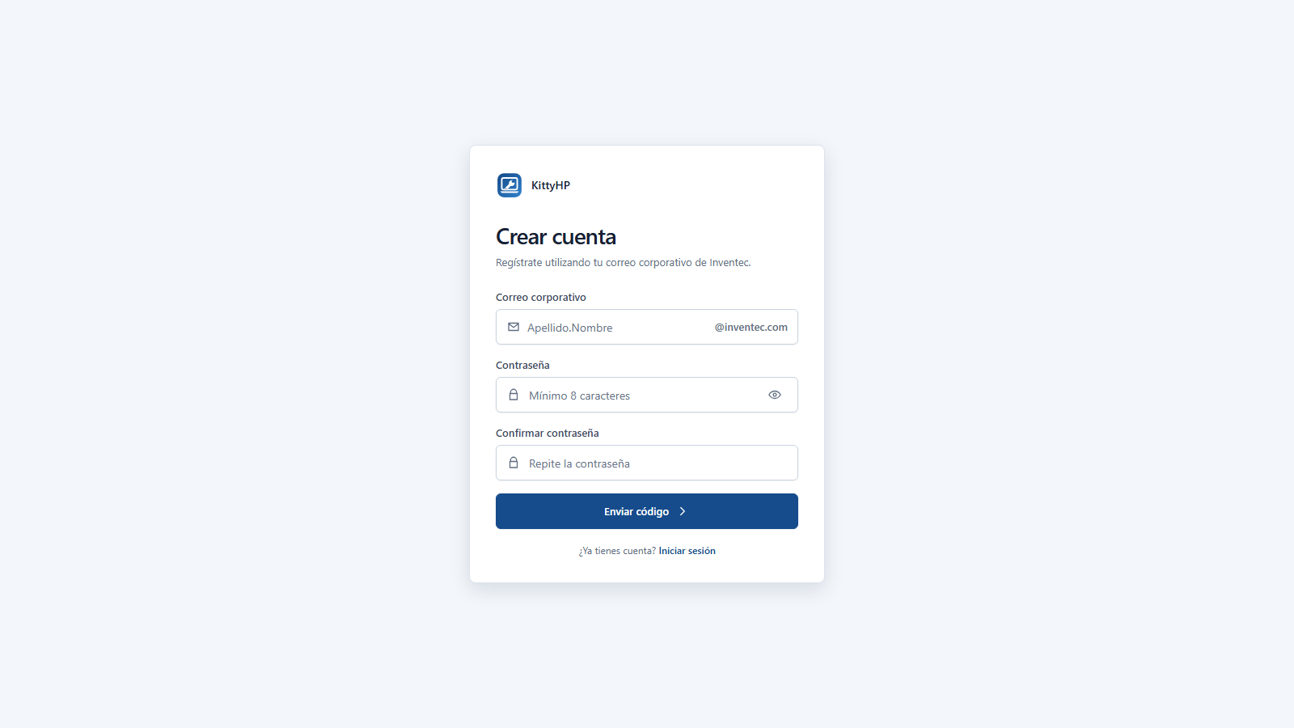
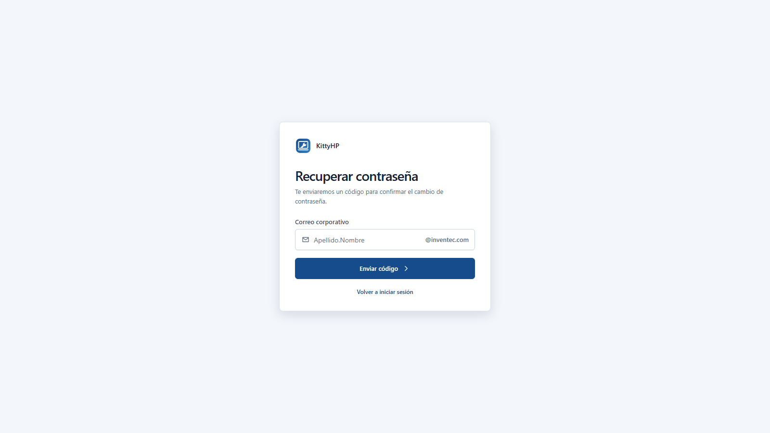
KittyHP
ACCESO
2. Registro y recuperación
Las dos rutas están disponibles desde la pantalla de acceso.
Registro
Recuperar contraseña
Completa el correo y una contraseña de 8–128 caracteres. El código tiene 6 dígitos, dura 10 minutos y admite 5 intentos.
Ingresa tu correo electrónico y solicita el código, valida tu identidad y define una nueva contraseña.
2026 · KittyHP · Ramos.Rey@inventec.com
06

Slide 7
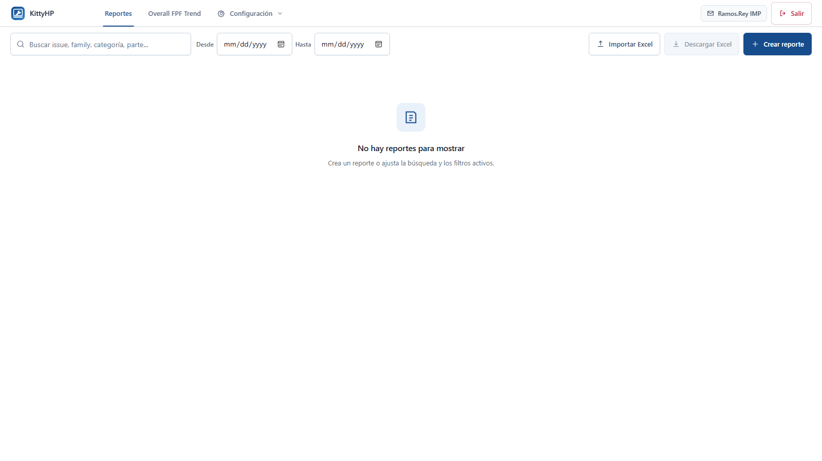
KittyHP
NAVEGACIÓN
3. Navegación principal
La barra superior permanece disponible en todas las interfaces autenticadas.
1
2
3
4
Reportes
Overall
Sesión
Configuración
1 - Reportes: operación diaria.
2 - Overall FPF Trend: métricas semanales.
3 - Configuración: usuarios y catálogos.
4 - Cuenta y Salir: sesión activa.
2026 · KittyHP · Ramos.Rey@inventec.com
07

Slide 8

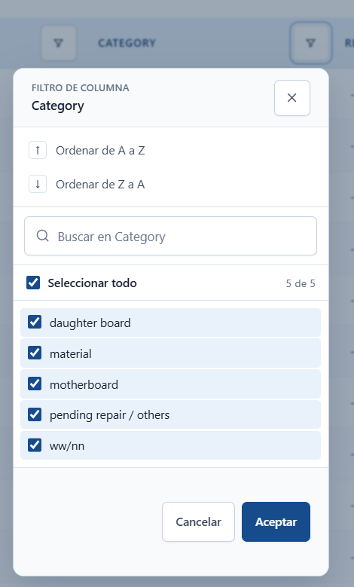
KittyHP
REPORTES
4. Consultar y filtrar reportes
Los filtros se conservan al refrescar la página.
Busca por issue, family, categoría o parte.
Combina fechas y filtros de columna.
1
2
3
Limpiar filtros
Búsqueda
Rango de fechas
Limpia filtros para volver al listado completo.
4
Filtro por columna
Filtro por columna para ordenar registros o filtrar solo los deseados.
2026 · KittyHP · Ramos.Rey@inventec.com
08

Slide 9
KittyHP
REPORTES
Actualización entre equipos
Los cambios guardados aparecen automáticamente, pero no existe edición colaborativa del mismo formulario.
1
Guardar
2
Refrescar
3
Evitar conflictos
El cambio llega al servidor únicamente al seleccionar Guardar.
El listado consulta silenciosamente nuevos datos aproximadamente cada 15 segundos.
Dos formularios abiertos no se fusionan. Actualiza antes de editar el mismo registro.
Recomendación: si otra persona trabaja en el mismo reporte, coordinen quién lo edita y vuelve a guardar.
2026 · KittyHP · Ramos.Rey@inventec.com
09

Slide 10

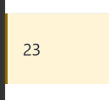
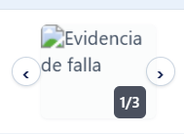
KittyHP
REPORTES
5. Acciones del listado
Cada fila concentra consulta, edición, eliminación, imágenes y revisión.
Ver
Editar
Eliminar
Doble clic: marcar revisión
Carrusel: navegar imágenes
1
2
3
4
‹
5
›
1/3
La fila amarilla indica que el registro quedó marcado para revisión. El estado se guarda en la base de datos y no se pierde al refrescar.
Consejo
Antes de eliminar, el sistema muestra una confirmación bloqueante. ESC cancela; confirma solo cuando estés seguro.
2026 · KittyHP · Ramos.Rey@inventec.com
10

Slide 11
KittyHP
REPORTES
6. Paginación del listado
Al final hay una serie de botones para poder navegar entre el listado.
1
Número de filas por página
2
Navegar entre páginas
3
Número total de registros
Los controles se ajustan dinámicamente según el número de registros guardados.
Consejo
Ajusta el número de filas por página de acuerdo con el tamaño de tu pantalla.
2026 · KittyHP · Ramos.Rey@inventec.com
11

Slide 12
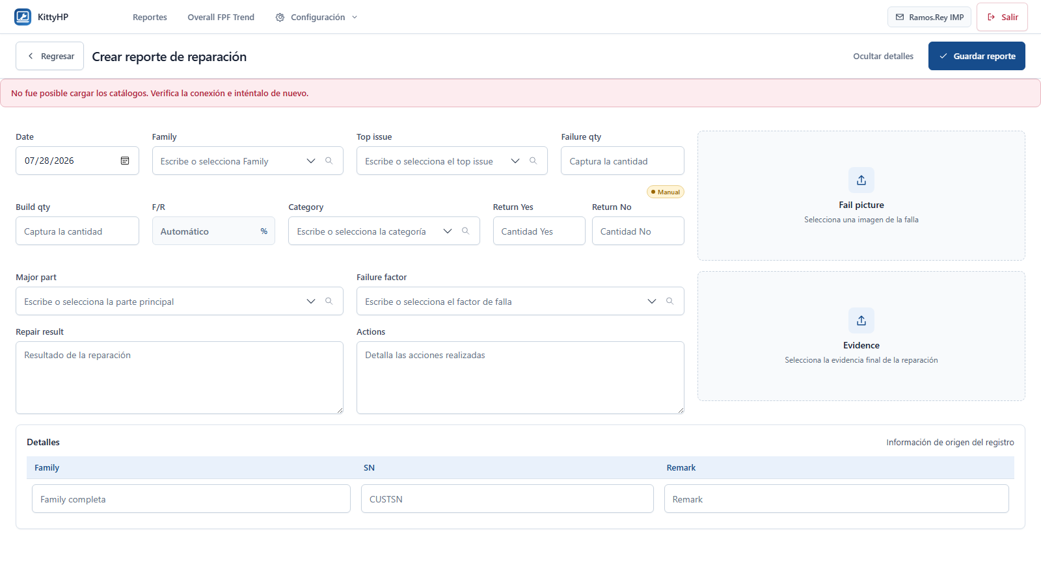
KittyHP
REPORTES
7. Crear un reporte
Los campos pueden completarse según la información disponible.
1
Guardar reporte
Selecciona Family, Top Issue, Category y Major Part.
Captura cantidades; F/R se calcula con Failure ÷ Build.
Return puede operarse en modo manual o automático.
2
Imágenes
Guarda desde el encabezado fijo.
2026 · KittyHP · Ramos.Rey@inventec.com
12

Slide 13
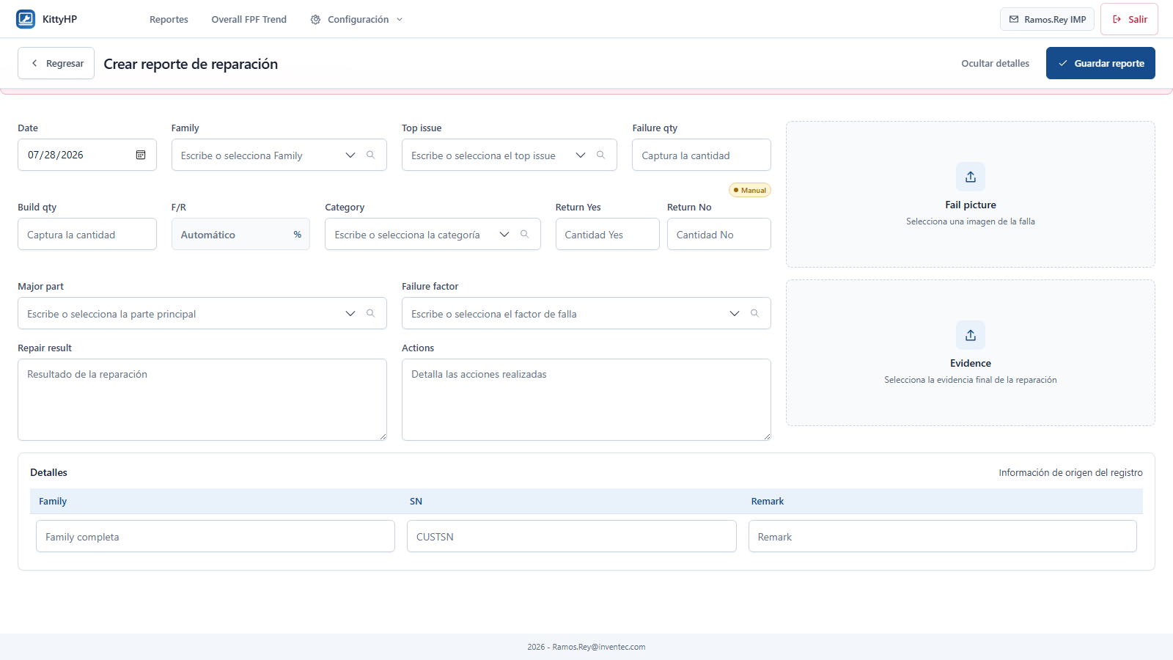
KittyHP
REPORTES
8. Detalles e imágenes
La información de origen permite rastrear las unidades agrupadas.
Detalles: Family completa, SN y Remark.
En edición, Category permite reasignar una unidad.
Hasta 10 Fail Pictures y 10 Evidence por reporte.
Usa flechas, contador y eliminar en el carrusel.
1
Tabla Detalles
2026 · KittyHP · Ramos.Rey@inventec.com
13

Slide 14
KittyHP
IMPORTACIÓN
Antes de importar Excel
Una verificación de 30 segundos evita la mayoría de los rechazos.
Usa un archivo .xlsx con el patrón: Reporte MM DD Est.50.xlsx.
Ejemplo correcto
Incluye exactamente las hojas Station-50_Fail y Station-50_Input.
Reporte 07 23 Est.50.xlsx
No renombres encabezados como Family, FailureDescription, Cause o MajorPart.
Cierra el archivo si Excel lo mantiene bloqueado y confirma que no esté dañado.
Ejemplo incorrecto
Reporte final.xlsx
Durante el spinner, espera o cancela; no navegues a otra interfaz.
La fecha queda editable antes de confirmar.
2026 · KittyHP · Ramos.Rey@inventec.com
14

Slide 15
KittyHP
IMPORTACIÓN
9. Importar un archivo Excel
La importación siempre pasa por una vista previa antes de guardar.
1
2
3
4
5
Seleccionar
Validar
Revisar
Excluir
Confirmar
Importar Excel y elegir el archivo.
Pestañas exactas: Station-50_Fail y Station-50_Input.
Editar filas, fecha, categorías y partes.
Aplicar exclusiones o eliminar filas.
Crear o actualizar los registros.
Nombre esperado
Reporte MM DD Est.50.xlsx
La fecha detectada se propone en la vista previa y alimenta Reportes y Overall.
2026 · KittyHP · Ramos.Rey@inventec.com
15

Slide 16
KittyHP
IMPORTACIÓN
De dónde sale cada dato
Mapeo usado por KittyHP al preparar la vista previa.
Excel / origen
KittyHP
Regla
Family
Family
Normaliza el nombre del segmento.
FailureDescription
Top Issue
Agrupa descripciones iguales.
Cause
Category
Convierte códigos BM/MB, DB, BP, WW/NN…
MajorPart
Major Part
Conserva el código de la pieza.
CUSTSN / Remark
SN / Remark
Se guarda como detalle de origen.
Station-50_Fail
Failure Qty
Cuenta las fallas del grupo.
Station-50_Input
Build Qty
Obtiene el total de entrada.
F/R = Failure Qty ÷ Build Qty × 100. La fecha se obtiene del nombre y puede ajustarse globalmente en la vista previa.
2026 · KittyHP · Ramos.Rey@inventec.com
16

Slide 17
KittyHP
IMPORTACIÓN
10. Vista previa de importación
Nada se guarda hasta seleccionar “Confirmar importación”.
Vista previa de importación
Family
Todas ▾
Fecha
07/23/2026
Exclusiones
Restablecer todo
Family
Top Issue
Failure Qty
Build Qty
F/R
Category
Major Part
G12 800
Type-c test fail
21
3991
0.53%
Motherboard
MB
G12 800
FAN Stop
5
3991
0.13%
Motherboard
MB
G12 800
Power on defect
4
3991
0.10%
Motherboard
MB
Filtros solo cambian lo visible; la confirmación incluye todas las filas no eliminadas y no excluidas.
2026 · KittyHP · Ramos.Rey@inventec.com
17

Slide 18
KittyHP
IMPORTACIÓN
11. Exclusiones y reglas del análisis
Las exclusiones afectan el cálculo antes de confirmar.
Cause (H)
MajorPart (M)
Shift Fail (Z)
Repeat (AA)
BM · BP · DB · WW
BAP · CAM · HDD · MB
A · B · C · D
1 · 2
Cuando hay exclusiones activas, el botón cambia de color.
Al aplicar o quitar una exclusión se conservan el filtro de Family y la fecha elegida.
2026 · KittyHP · Ramos.Rey@inventec.com
18

Slide 19
KittyHP
IMPORTACIÓN
Cómo funciona el Pareto 60 %
Prioriza los grupos que, acumulados, explican al menos el 60 % de los defectos del segmento.
1
Agrupar
2
Ordenar
3
Acumular
4
Detener
Fecha + Family + Top Issue + Category.
Failure Qty de mayor a menor.
Suma progresiva de los defectos priorizados.
Cuando el acumulado alcanza o supera el 60 %.
F/R = Failure Qty ÷ Build Qty × 100
La sumatoria Pareto aparece al final de la vista previa.
2026 · KittyHP · Ramos.Rey@inventec.com
19

Slide 20
KittyHP
IMPORTACIÓN
Importar nuevamente el mismo archivo
La coincidencia actualiza el grupo existente y evita duplicados.
1
Buscar coincidencia
2
Decidir
3
Confirmar
Fecha + Family normalizada + Top Issue + Category.
Si existe, actualiza. Si no existe, crea un grupo nuevo.
Procesa todos los registros restantes, aunque un filtro los oculte.
Qué se conserva
Las imágenes, Repair Result, Actions y el estado de revisión deben mantenerse al actualizar. Return se deja sin autollenado durante la importación; revísalo antes de guardar cambios manuales.
2026 · KittyHP · Ramos.Rey@inventec.com
20

Slide 21
KittyHP
REPORTES
13. Visualizar y editar un reporte
El encabezado fijo mantiene las acciones disponibles durante el scroll.
Visualizar: datos, detalles e imágenes.
1
Ocultar detalles
Editar: cambia campos y guarda.
Ocultar detalles: reduce el contenido visible.
ESC: regresa sin guardar.
2026 · KittyHP · Ramos.Rey@inventec.com
21

Slide 22
KittyHP
REPORTES
14. Reasignar la categoría de una unidad
Disponible en la tabla Detalles al editar.
Family
SN
Remark
Category
MACHU14W 1.0
2MQ6290L1Y
CAMBIO W WAN FALLA TEST
Motherboard ▾
1
Selecciona la nueva Category en la unidad.
2
Guarda cambios para ejecutar la reasignación.
Si existe un grupo con Fecha + Family + Top Issue + Category, la unidad se mueve ahí; si no, el sistema crea un grupo nuevo.
2026 · KittyHP · Ramos.Rey@inventec.com
22

Slide 23
KittyHP
REPORTES
15. Return Yes y Return No
La importación deja Return vacío; el usuario decide cuándo capturarlo.
Return Yes
Return No
Modo manual
Modo manual
Captura ambos valores y guarda.
Captura ambos valores y guarda.
0
—
Modo automático
Modo automático
El sistema calcula Return No.
El sistema calcula Return No.
Importante: un valor vacío se conserva vacío al guardar; 0 es un valor explícito.
2026 · KittyHP · Ramos.Rey@inventec.com
23

Slide 24
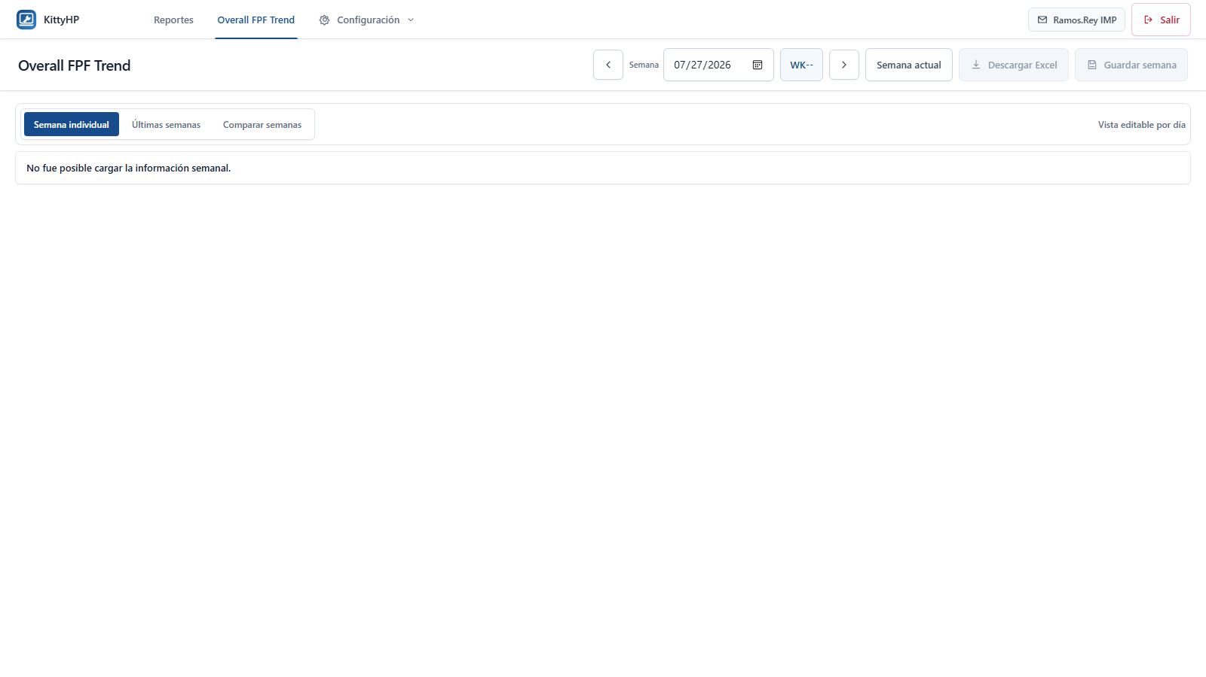
KittyHP
OVERALL FPF TREND
16. Consultar Overall FPF Trend
La fecha seleccionada al importar determina el día que recibe los datos.
Semana individual: captura por día.
Semana
1
Vistas
2
Últimas semanas: consulta histórica.
Comparar semanas: análisis lateral.
Guardar semana y exportar: Admin/User.
Input Quantity = filas de entrada · Defect Quantity = filas de falla · Defect Rate = Defect ÷ Input × 100
2026 · KittyHP · Ramos.Rey@inventec.com
24

Slide 25
KittyHP
OVERALL FPF TREND
17. Familias visibles en Overall
El tablero usa una lista controlada para mantener series comparables.
G12 800 (Machu/LaPaz)
CHIRON
GEMTREE 16
GEMTREE 18
MERINO
LAMPAS
CASHMERE
IDS Overall
Resume el total del conjunto mostrado.
2026 · KittyHP · Ramos.Rey@inventec.com
25

Slide 26
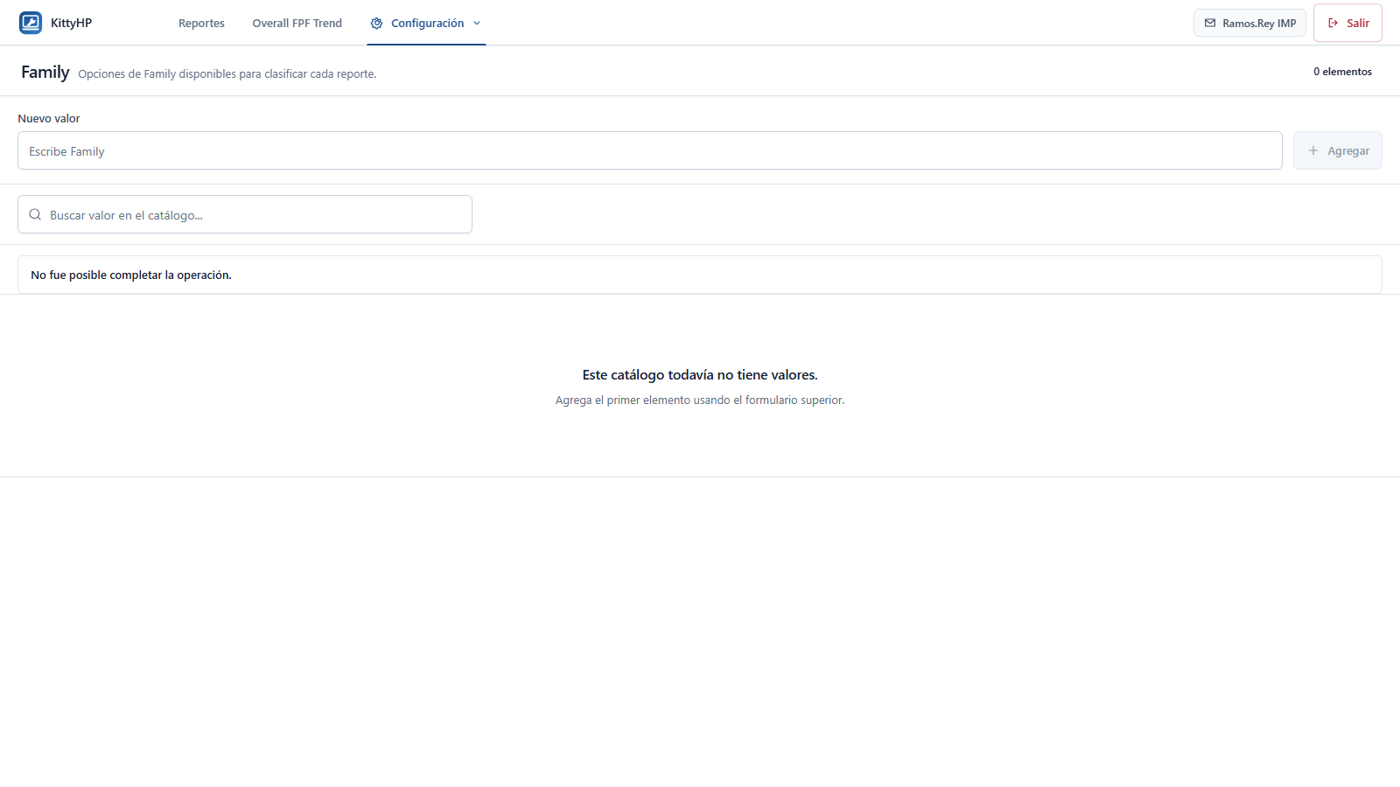
KittyHP
CONFIGURACIÓN
18. Administrar catálogos
Los selectores de los reportes se alimentan de estos valores.
Family
Top Issue
1
Nuevo valor
2
Buscar
Category
Major Part
Failure Factor
Acciones disponibles
Agregar · Buscar · Editar · Desactivar · Eliminar
2026 · KittyHP · Ramos.Rey@inventec.com
26

Slide 27
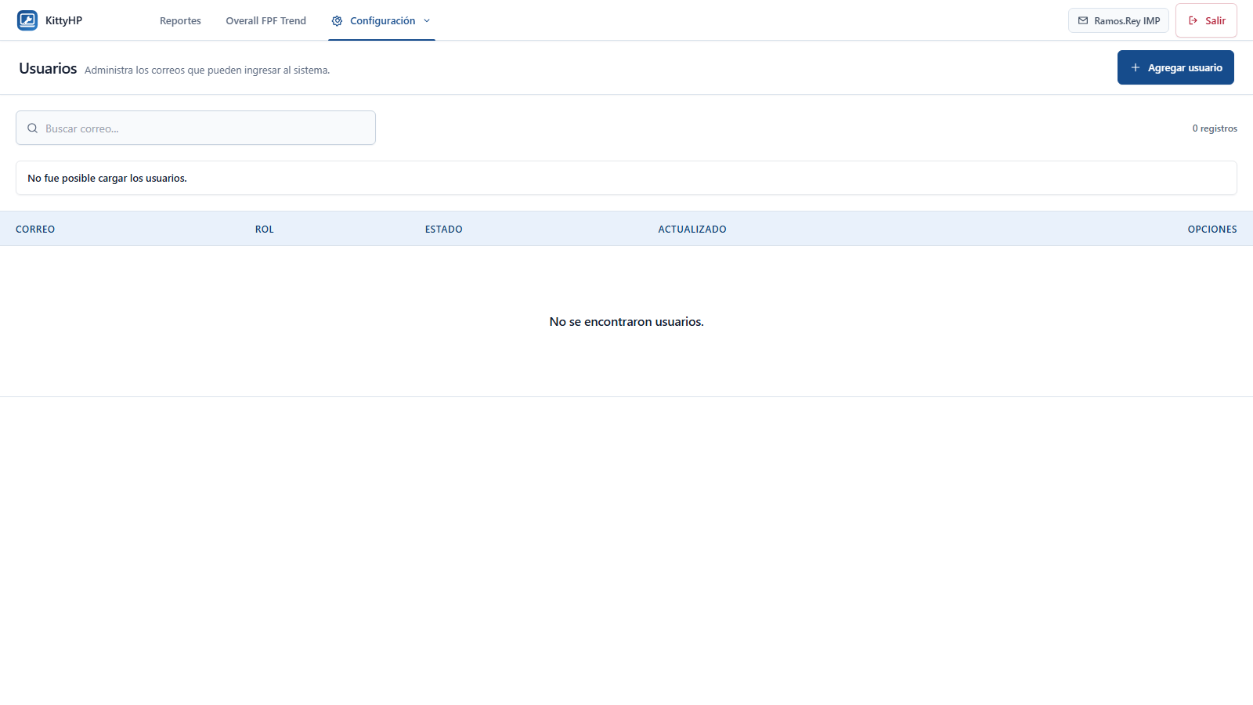
KittyHP
CONFIGURACIÓN
19. Administrar usuarios
Disponible únicamente para el rol Admin.
Agregar usuarios autorizados.
1
Agregar usuario
Asignar Rol: Admin, User o Viewer.
2
Buscar correo
Activar, editar o eliminar cuentas.
La cuenta propia no puede desactivarse por accidente.
2026 · KittyHP · Ramos.Rey@inventec.com
27

Slide 28
KittyHP
ARCHIVOS
20. Descargar Excel e imágenes
La exportación respeta el conjunto filtrado de reportes.
Descargar Excel
Carrusel de imágenes
• Incluye los datos visibles. • Fail picture y Evidence pueden contener varias imágenes. • Todas las imágenes del arreglo se insertan en la exportación.
• Flechas izquierda y derecha. • Contador de posición: 1/10, 2/10… • Opción de eliminar en edición.
La descarga está deshabilitada para Viewer.
2026 · KittyHP · Ramos.Rey@inventec.com
28

Slide 29
KittyHP
PRODUCTIVIDAD
21. Atajos de teclado
Funcionan sin mostrar etiquetas visuales en la interfaz.
Ctrl + K
Enfocar la búsqueda de Reportes.
Ctrl + S
Guardar el formulario o la semana activa.
Ctrl + D
Mostrar u ocultar Detalles.
ESC
Cerrar menús/modales o regresar.
← →
Moverse por el carrusel de imágenes.
Ctrl + Enter
Confirmar una alerta bloqueante.
2026 · KittyHP · Ramos.Rey@inventec.com
29

Slide 30
KittyHP
AYUDA
22. Alertas, confirmaciones y errores
El feedback se muestra centrado en la parte superior.
Éxito
Advertencia
Error
La operación se completó.
Revisa datos o exclusiones.
La operación no se guardó.
Confirmaciones críticas
Bloquean temporalmente navegación y clics. Usa Cancelar o ESC para cerrar; confirma únicamente después de revisar el registro afectado.
Si un error persiste: captura el mensaje y contacta Ramos.Rey@inventec.com.
2026 · KittyHP · Ramos.Rey@inventec.com
30

Slide 31
KittyHP
AYUDA
Diagnóstico, soporte y versión
Qué revisar antes de solicitar ayuda y qué información enviar.
Situación
Acción recomendada
Archivo rechazado
Confirma .xlsx, nombre Reporte MM DD Est.50.xlsx y hojas exactas.
Datos incompletos
Revisa encabezados, exclusiones y los valores editables de la vista previa.
Sesión
Recarga; si continúa, registra hora, pantalla y mensaje del toast.
Al contactar soporte
Envía: usuario, fecha/hora, pantalla, pasos, mensaje y captura. Ramos.Rey@inventec.com
Manual v2.0 · Validado para KittyHP · Julio 2026
2026 · KittyHP · Ramos.Rey@inventec.com
31

Slide 32
KittyHP
CIERRE
Guía rápida de operación diaria
Cinco pasos para trabajar con seguridad.
1 Verifica fecha y filtros
2 Importa y revisa la vista previa
3 Ajusta exclusiones y categorías
4 Confirma y valida Overall
5 Completa resultados, acciones e imágenes
Soporte: Ramos.Rey@inventec.com
2026 · KittyHP · Ramos.Rey@inventec.com
32

